Slide 1
İŞLEV ÇİZGESİ (FONKSİYON DİYAGRAMI) • İşlev Çizgesi hazırlanması için öncelikle çalışma alanı için ön görülen veya istenen işlevlerin belirlenmesi (gereksinim listesi) gerekir. • Bu işlevlerin konumları ve birbirleriyle olacak ilişkileri irdelenir • İrdeleme sonucu verilen kararlara göre işlevler basit gösterimlerle pafta üzerinde konumlandırılır. • İşlev çizgesi geliştirilerek alana ilişkin leke planı (konsept diyagram) hazırlanmasına başlanır.

Slide 2
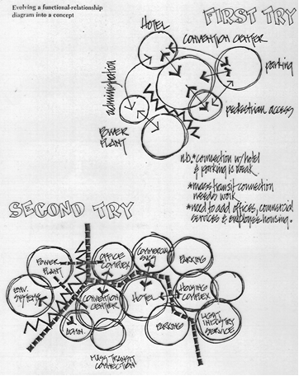
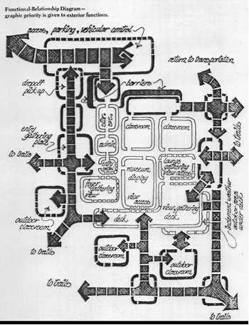
ÖRNEKLER

Slide 3
ALAN KULLANIM TASLAK ÇİZGESİ/LEKE PLAN (KONSEPT DİYAGRAM) • Çalışma alanı için ön görülen veya istenen işlevlerin ölçekli pafta üzerinde yaklaşık yerleşimleri yapılır. • Bunların konumları ve birbirleriyle ilişkileri irdelenir ve çözüm önerileri sunulur. • Kullanımlara ilişkin ulaşım-dolaşım çözümleri ve kaba ölçüleri standartlar incelenerek belirlenir. • Leke planı geliştirilerek alana ilişkin öneri plan aşaması altlığı hazırlanır.

Slide 4
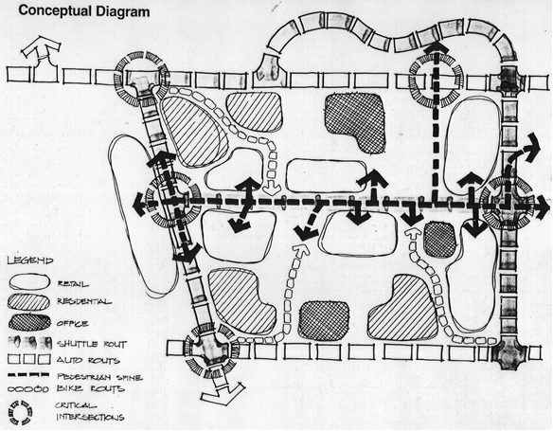
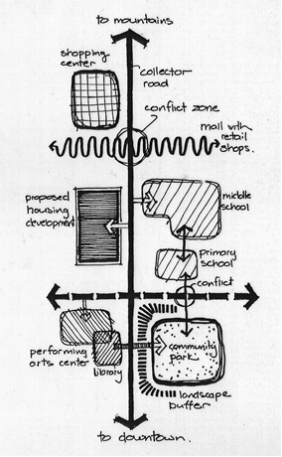
ÖRNEKLER

